Slide 1

LA INSTITUCION MONSEÑOR RAMON ARCILA
RECUERDA LA CALEÑIDAD.

Slide 2
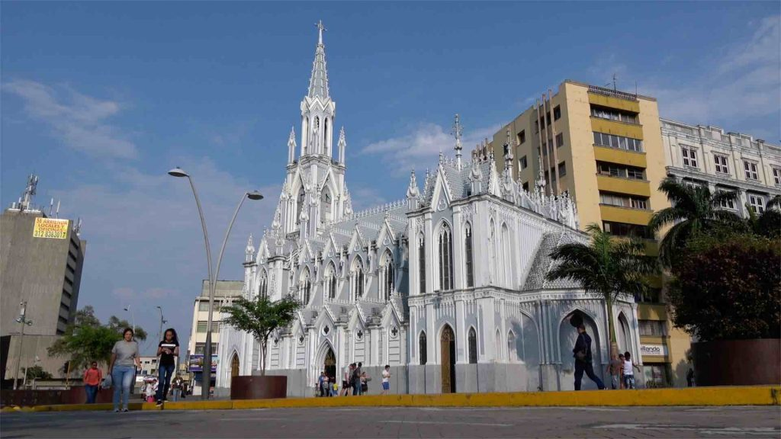
CUMPLEAÑOS DE CALI

Slide 3
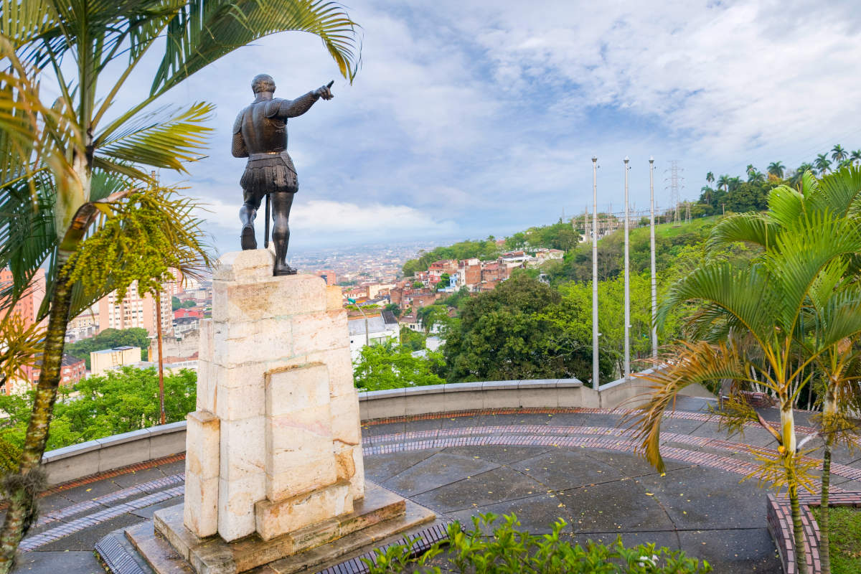
Cali fue fundada el 25 de julio de 1536, por Sebastián de Belalcázar. Cali cumple este miércoles 482 años de haber sido fundada como ciudad y los comentarios de celebración hicieron de esta fecha una tendencia nacional en Twitter. Decenas de personas conmemoran la fundación liderada por Sebastián de Belalcázar en 1536

Slide 4


Slide 5


Slide 6


Slide 7


Slide 8


